Slide 1

Муниципальное казенное дошкольное образовательное учреждение детский сад «Ласточка»
Отчёт
о летней оздоровительной работе
в подготовительной группе
Выполнила: Рогатина И.Н.,
воспитатель высшей кв. категории
С. Кыштовка
2022г

Slide 2
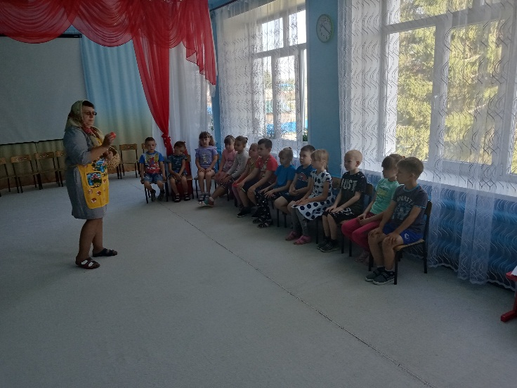
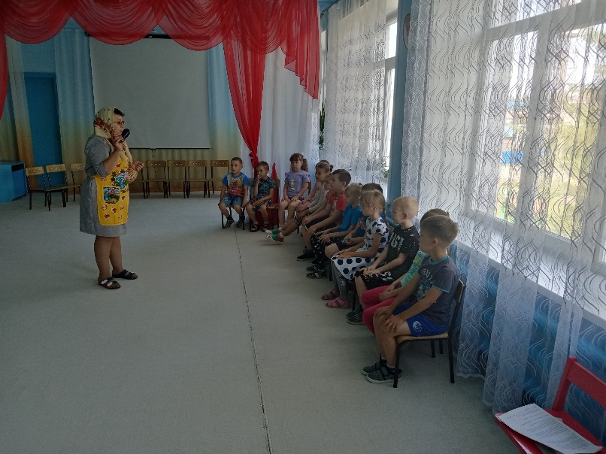
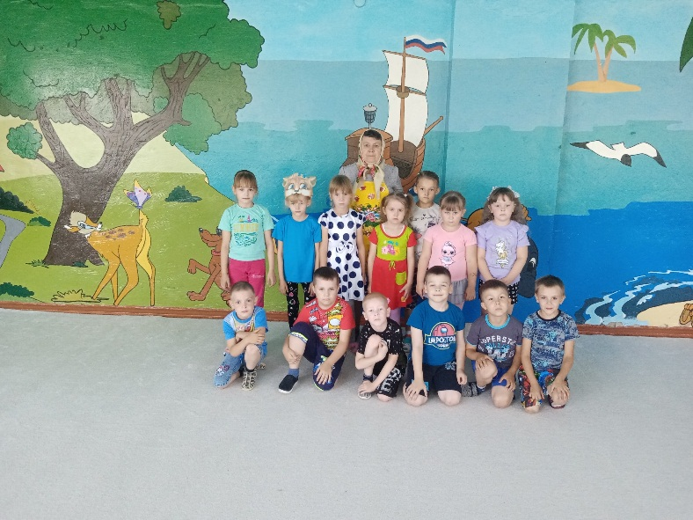
Развлечение
«В гостях у Бабушки-Загадушки

Slide 3
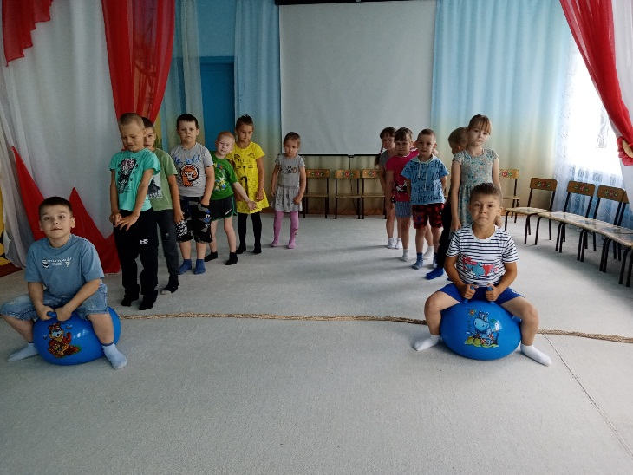
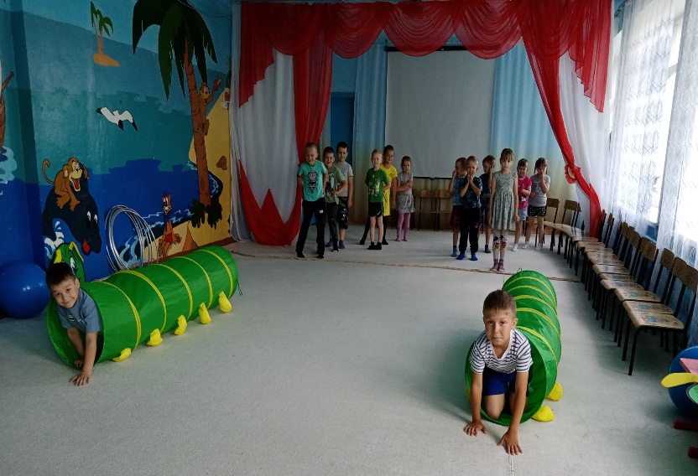
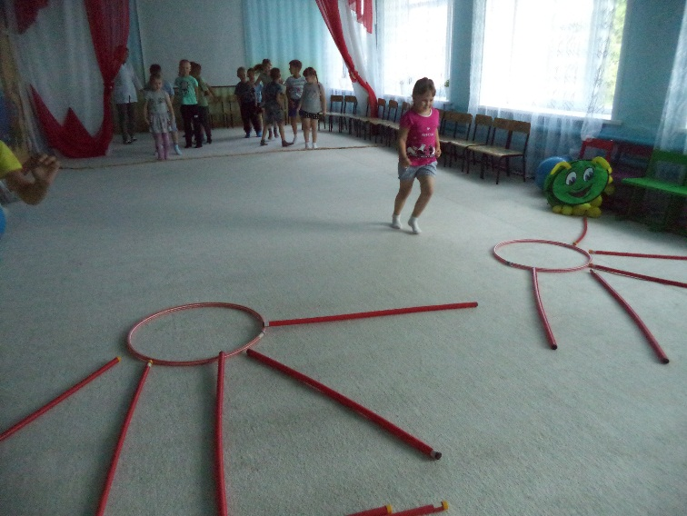
«Весёлые старты»
Утром в садик мы пришли
Играть с друзьями будем мы.
Упражнения, зарядка
Нам нужны как подзарядка.

Slide 4
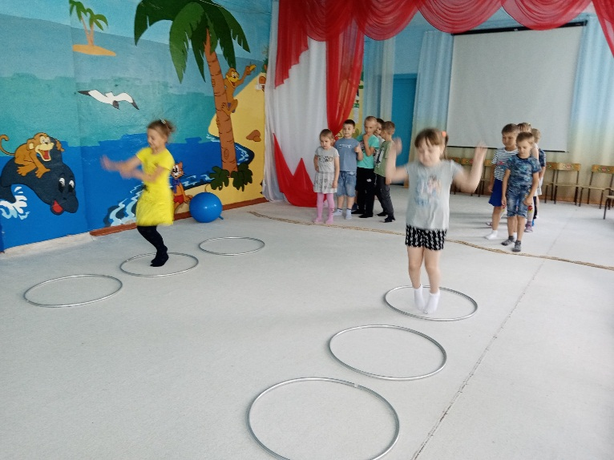
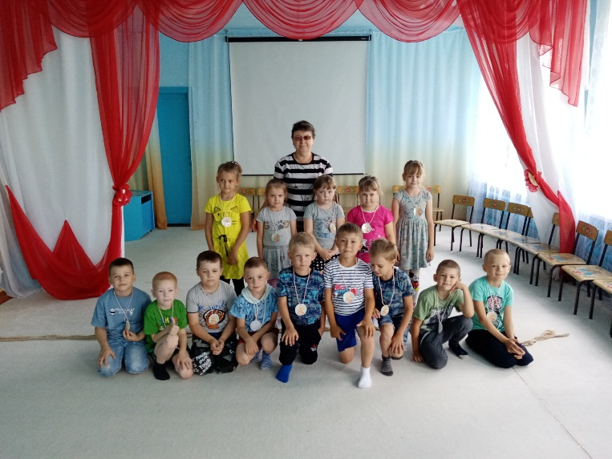
Чтоб проворным стать атлетом,
Проведём мы эстафету.
Будем бегать быстро, дружно,
Победить нам очень нужно!

Slide 5
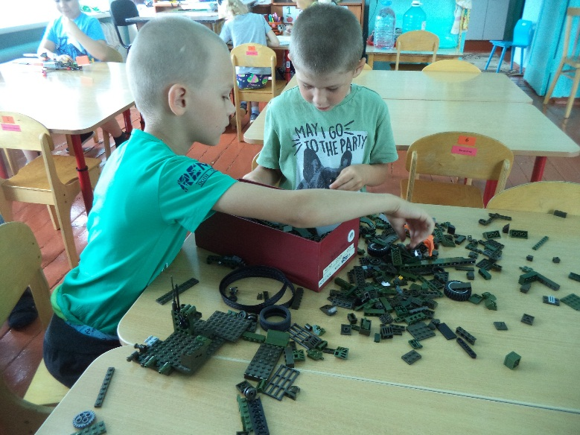
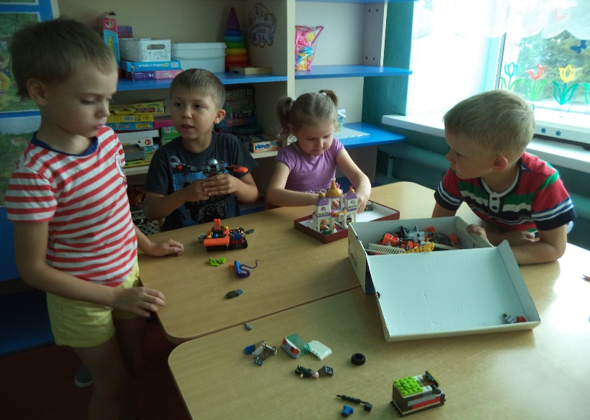
Мы играем целый день,
Целый день играть не лень!

Slide 6
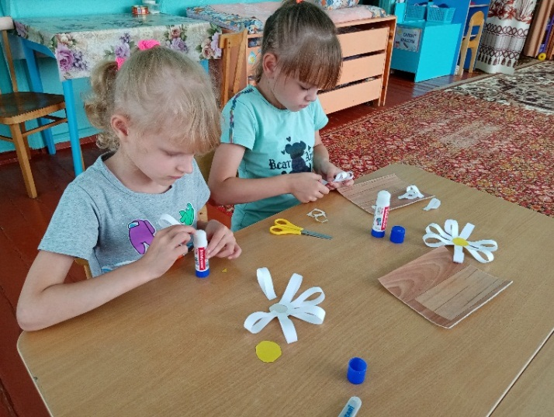
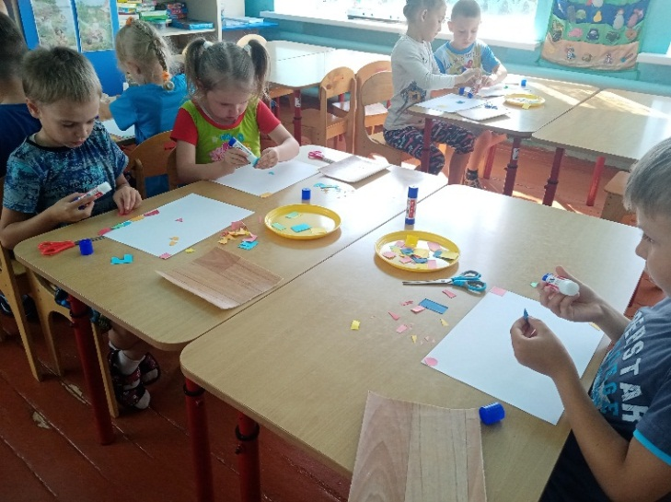
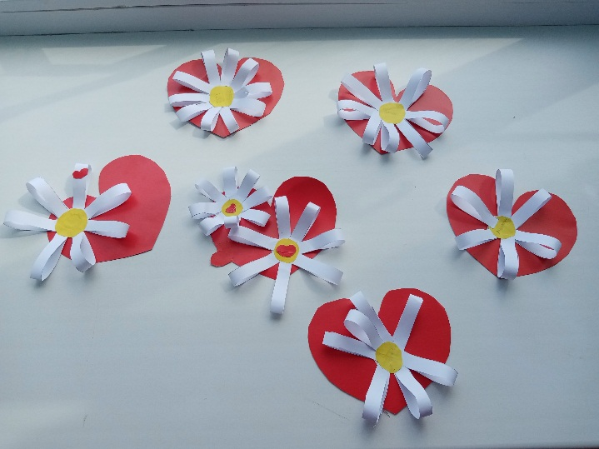
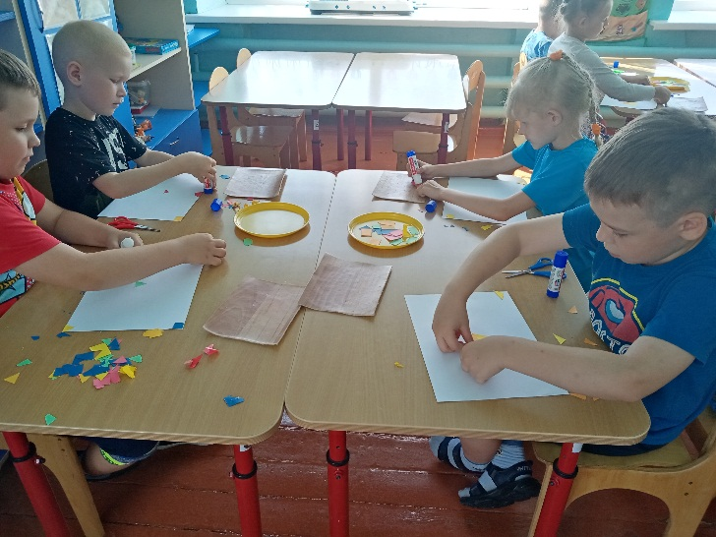
Мы любим заниматься,
Творить и удивляться,
Рисуем, клеем, мажем,
Поделки всем покажем!

Slide 7
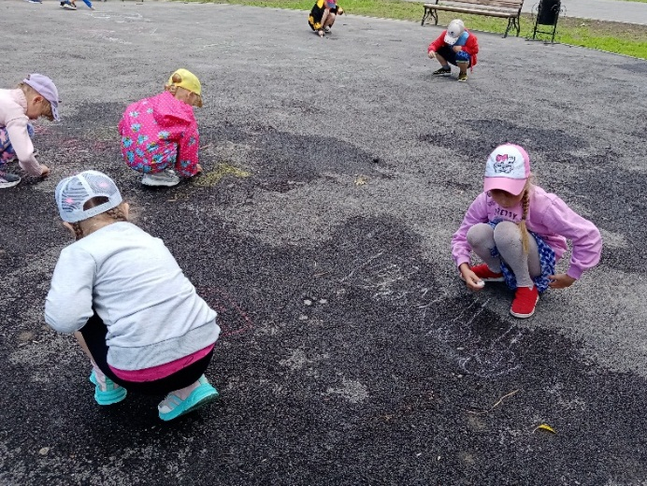
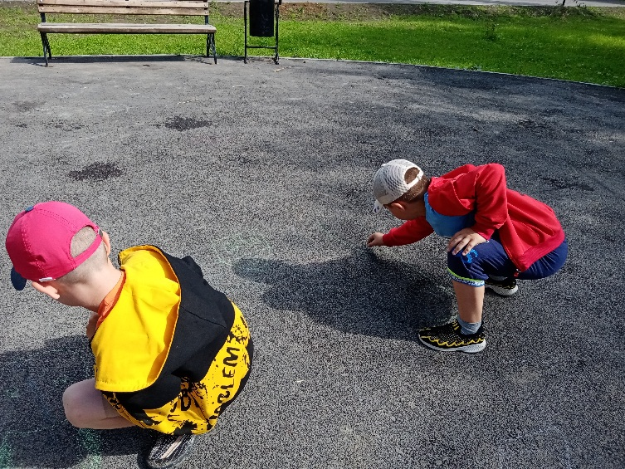
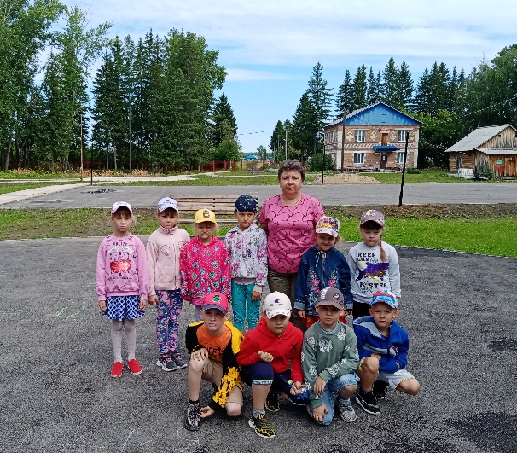
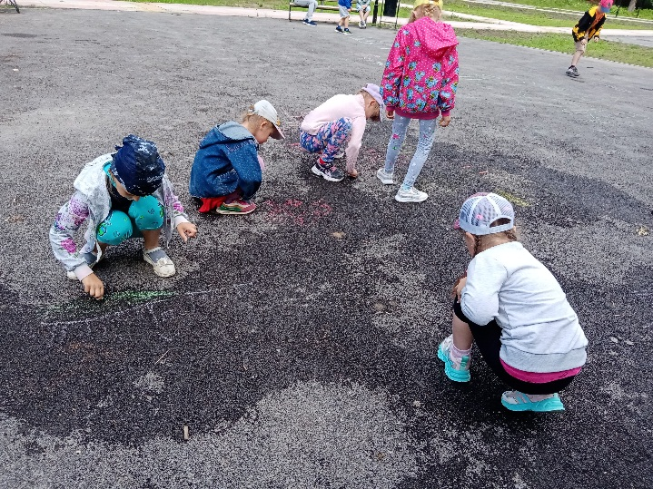
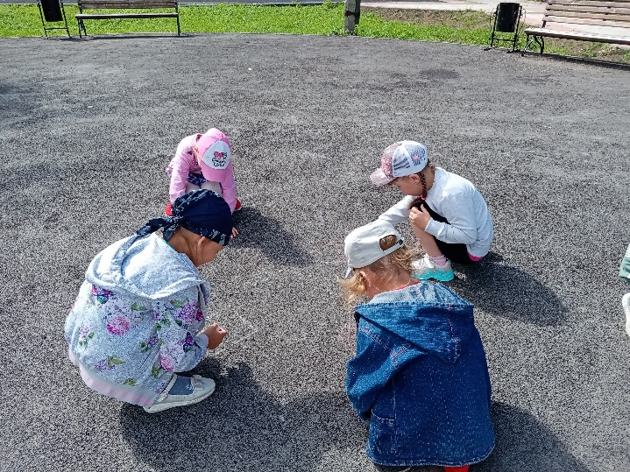
Рисуем на асфальте

Slide 8
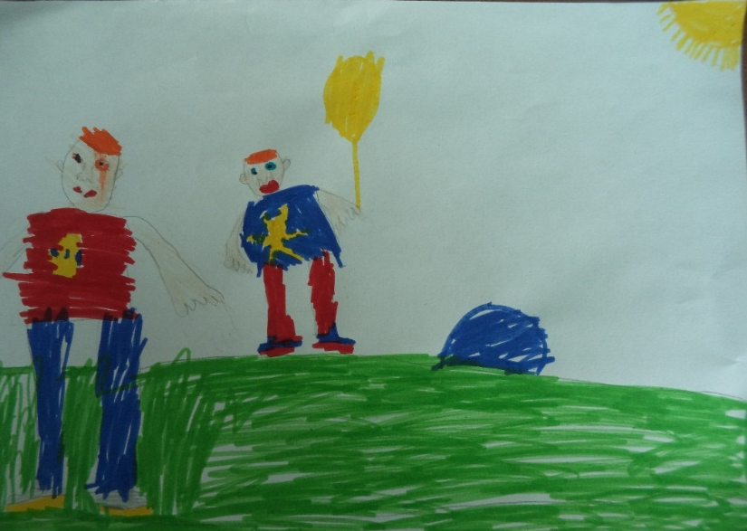
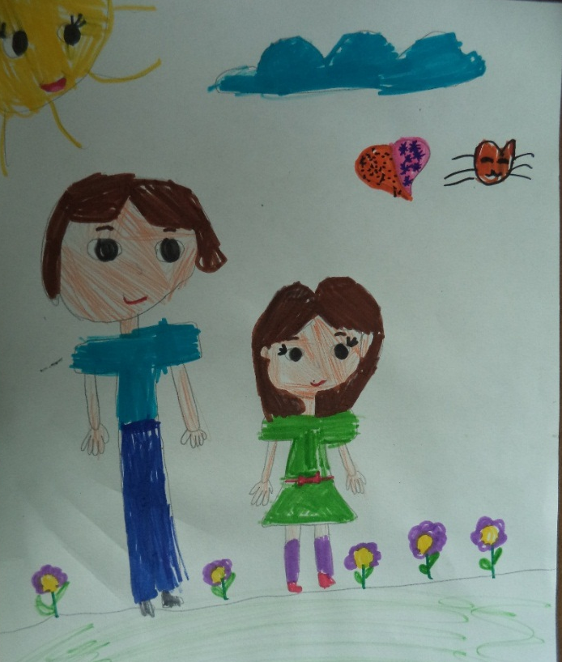
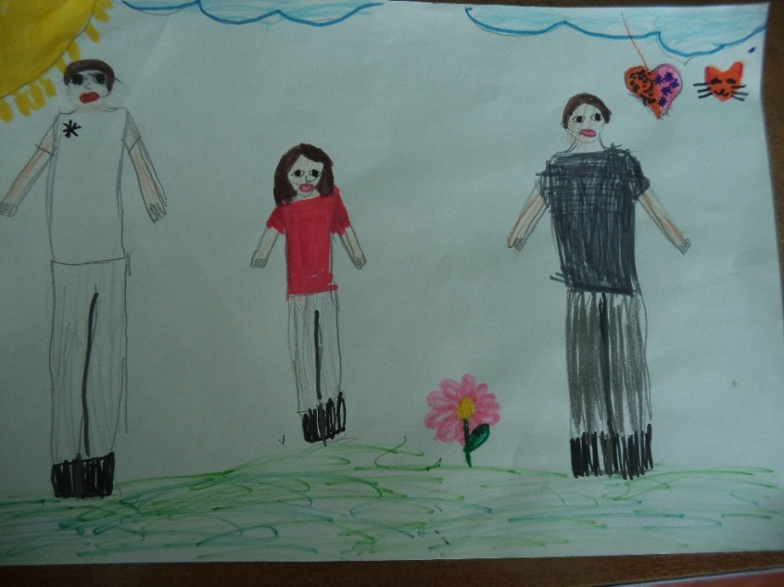
Рисунки
«Моя семья»

Slide 9
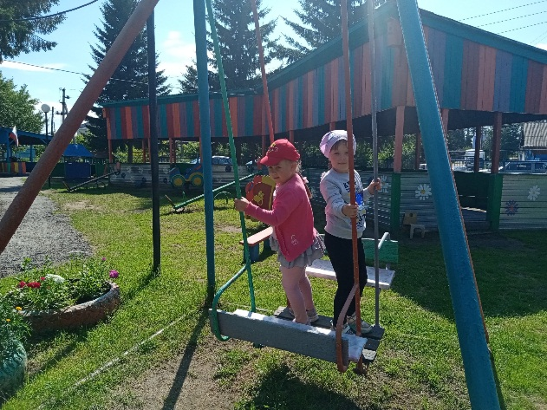
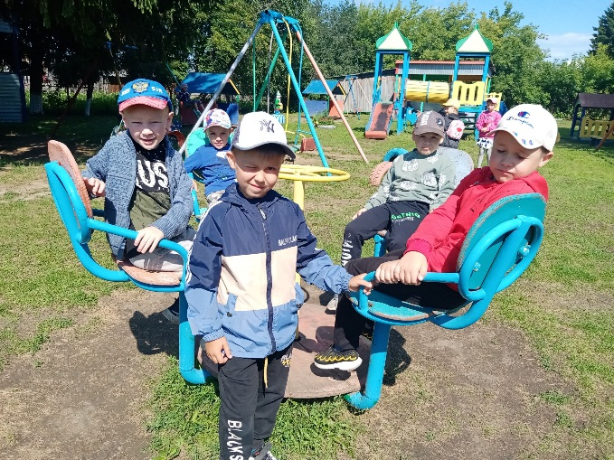
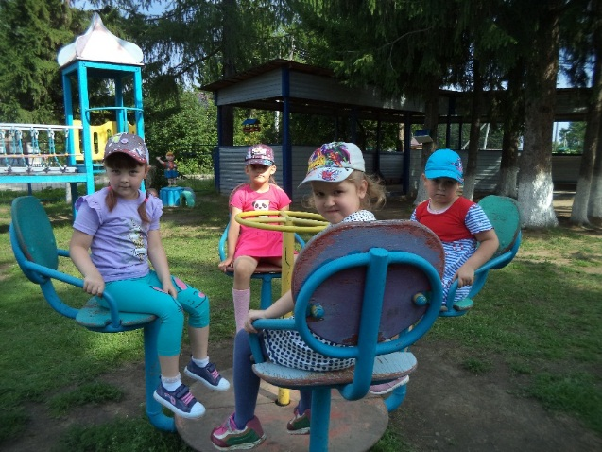
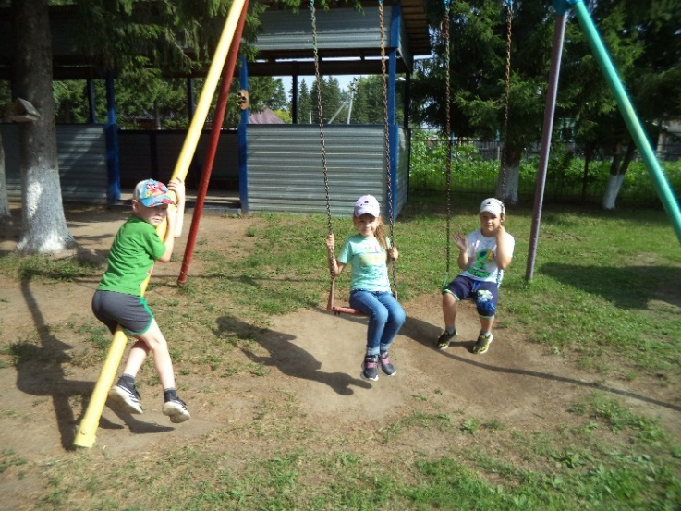
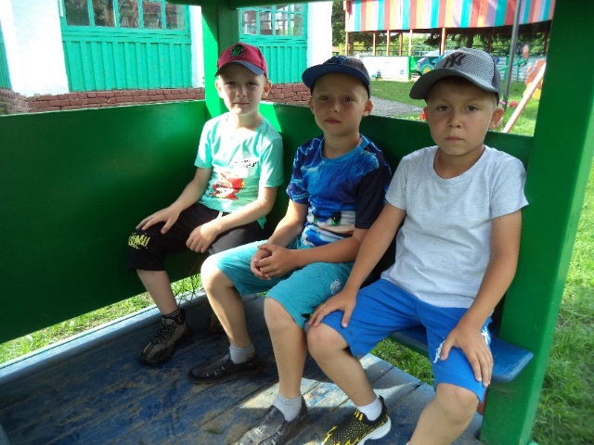
Как тебя мы любим лето!
Лето! Ты ещё побудь!
Хорошо, когда есть лето!
Сил набраться, отдохнуть!

Slide 10
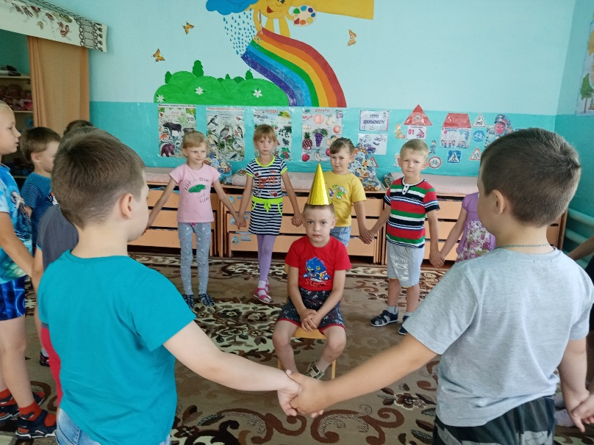
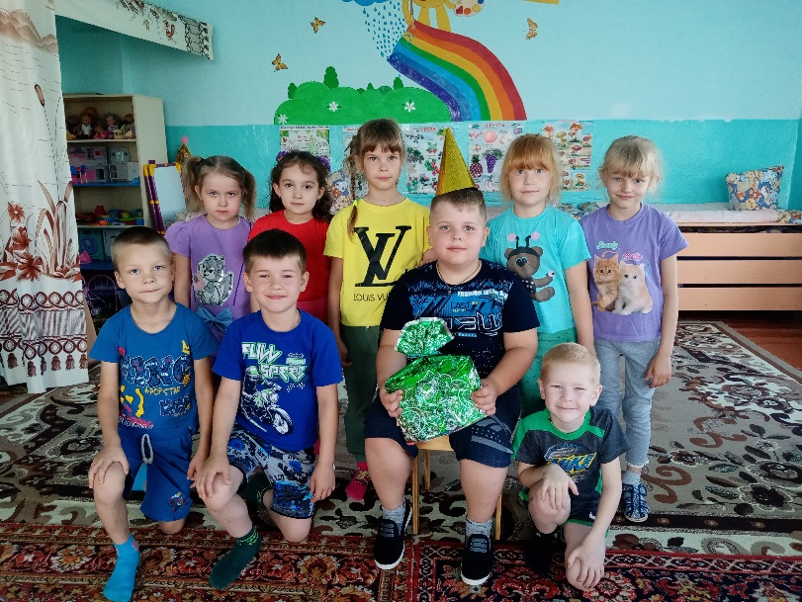
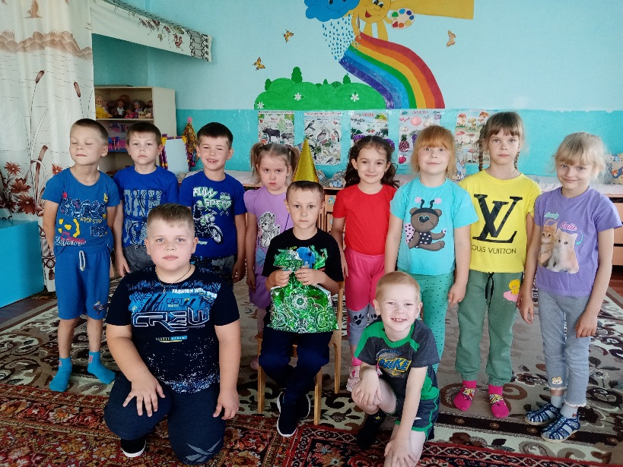
День именинника
Скорей друзей встречай!
Весёлый самый в мире
Свой праздник отмечай!
Подарки, угощенье,
И в шариках — весь дом!
Пусть станет День рожденья Волшебным, ярким днём!

Slide 11
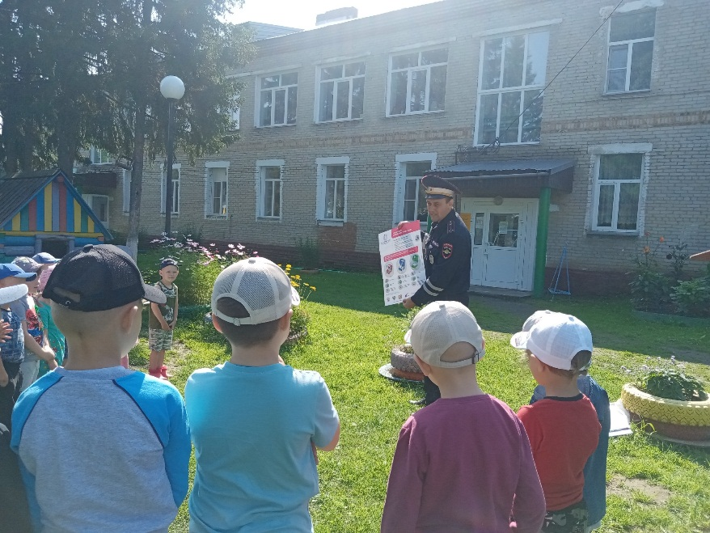
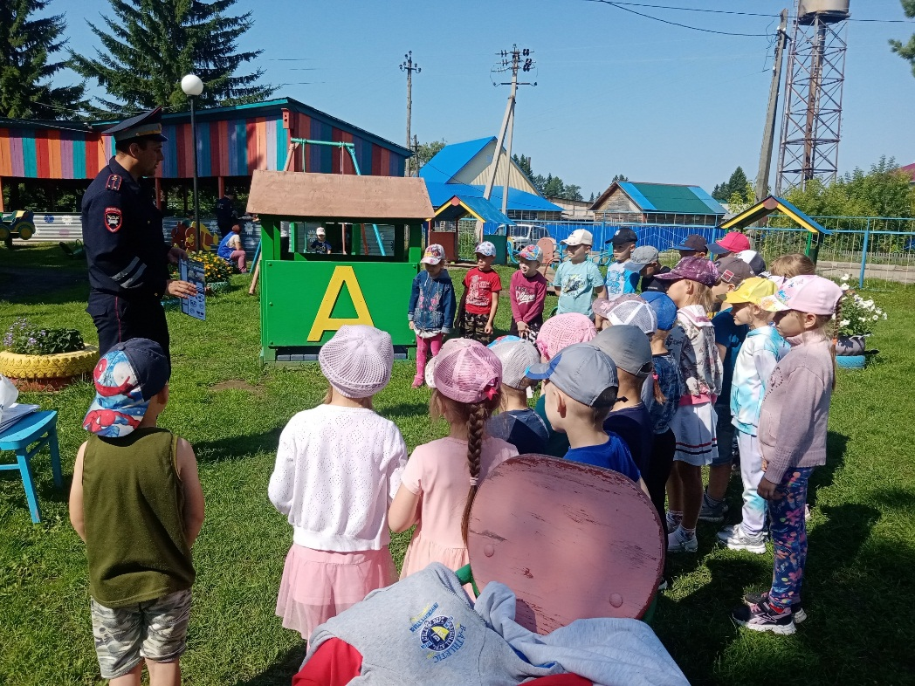


Slide 12
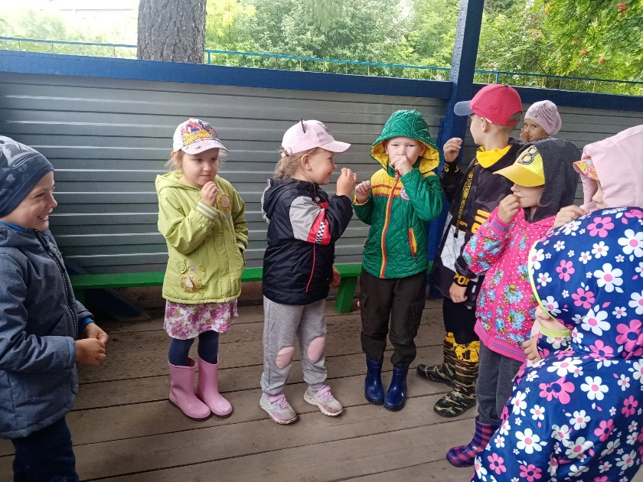
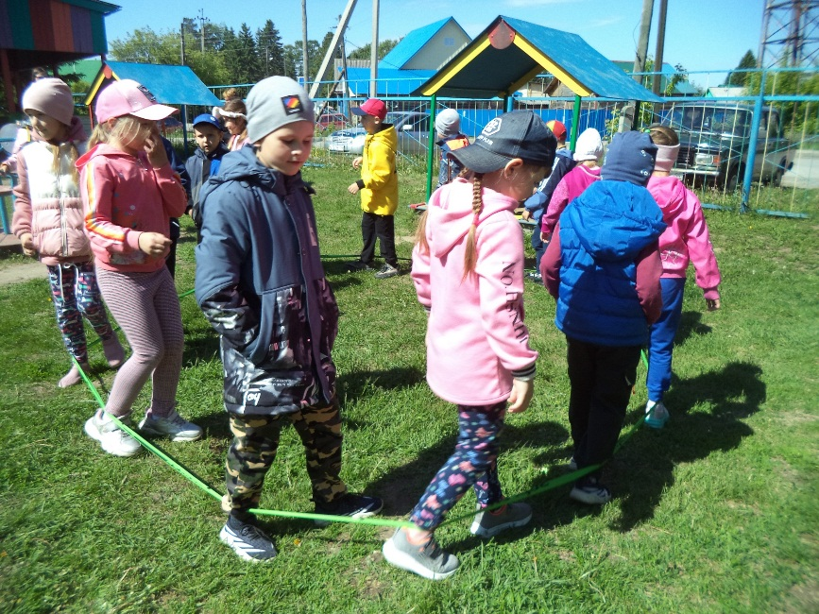
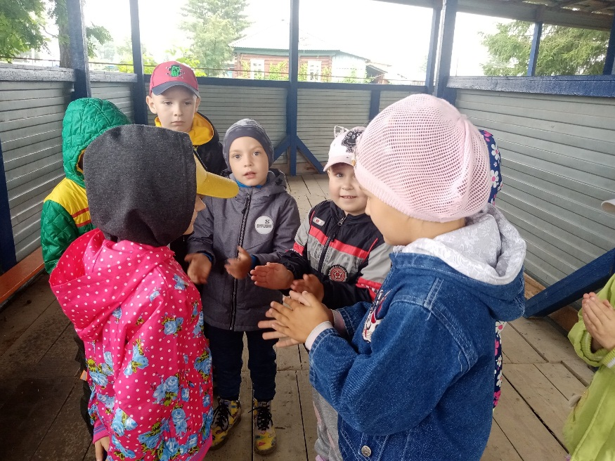
«Игры на прогулке»

Slide 13
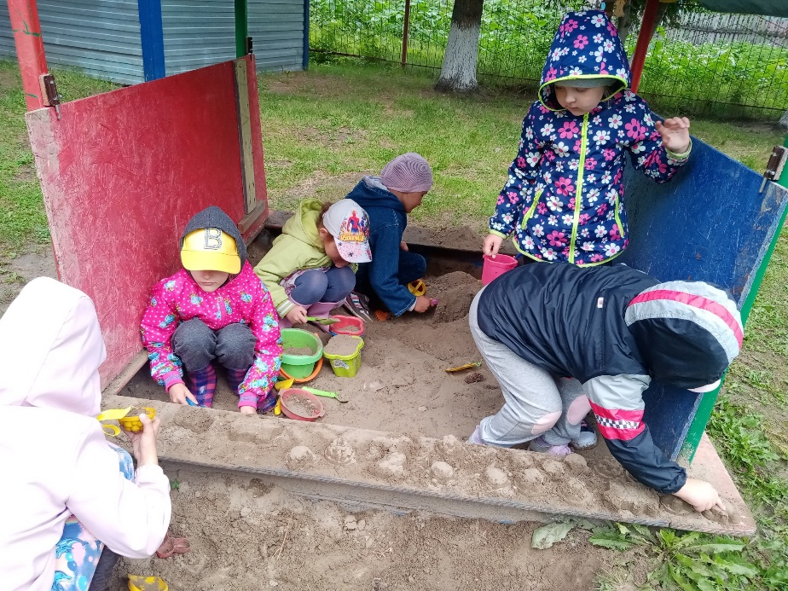
Мы в песочнице играем,
Строим домик из песка,
Увлеклись, не замечаем,
Что носки полны песка.

